Slide 2
wkÿK cwiwPwZ
ট্রেড ইন্সট্রাক্টর
(জেনারেল ইলেকট্রিক্যাল ওয়ার্কস)
ফুলকোট নবোদয় কারিগরি উচ্চ বিদ্যালয়
শাজাহানপুর,বগুড়া।
01716727788
মোঃ আতিকুর রহমান

Slide 3
পাঠ
বৈদ্যুতিক পরিমাপ ও পরিমাপক যন্ত্র
অধ্যায়
১৫
সময়
তারিখ

Slide 4
শিখনফল
০১
অ্যামিটারের সংযোগ জানতে পারবে
০১
অ্যামিটারের রিডিং সম্পর্কে জানতে পারবে

Slide 5
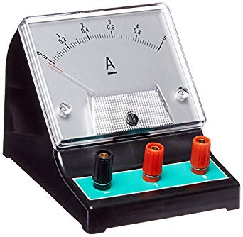
অ্যামিটার কি
অ্যামিটার একটি বৈদ্যুতিক যন্ত্র। এর সাহায্যে বর্তনীর তড়িৎ প্রবাহ সরাসরি অ্যাম্পিয়ার এককে পরিমাপ করা যায়। অ্যামিটার বর্তনীর সাথে শ্রেণি সংযোগ যুক্ত থাকে। এই যন্ত্রে একটি গ্যালভানোমিটার থাকে। গ্যালভানামিটার হচ্ছে সেই যন্ত্র যার সাহায্যে বর্তনীতে তড়িৎ প্রবাহের অস্তিত্ব ও পরিমাণ নির্ণয় করা যায়। এই গ্যালভানোমিটারে বিক্ষেপ নির্ণয়ের জন্য একটি সূচক বা কাটা লাগানো থাকে। সূচকটি অ্যাম্পিয়ার, মিলিঅ্যাম্পিয়ার বা মাইক্রোঅ্যাম্পিয়ার এককে দাগকাটা একটি স্কেলের উপর ঘুরতে পারে। বিদ্যুৎ কোষের মতো অ্যামিটারেও দুটি সংযাগ প্রান্ত থাকে, একটি ধনাত্মক ও একটি ঋণাত্মক প্রান্ত। সাধারণত ধনাত্মক প্রান্ত লাল এবং ঋণাত্মক প্রান্ত কালো রঙের হয়।

Slide 6
কারেন্ট কি
কারেন্ট (Current): পরিবাহীর মধ্যকার ইলেকট্রন সমূহ নির্দিষ্ট দিকে প্রবাহিত হওয়ার হারকে কারেন্ট বলে। অর্থাৎ পরিবাহীর মধ্যে ইলেকট্রনের প্রবাহই ইলেকট্রিক কারেন্ট। কারেন্টের প্রতীক চিহ্ন – I. একক Ampere (A)

Slide 7
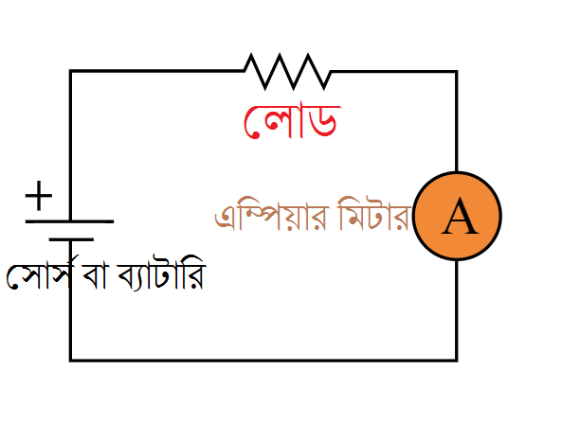
অ্যামিটারের সংযোগ

